Slide 1
§2-5晶体结合的规律性
晶体采取哪种结合方式
决定于原子束缚电子的能力强弱
用“原子负电性”来描述
标志着原子得失电子的能力

Slide 2
原子负电性
定义式（Mulliken)： 负电性=系数×（电离能+亲和能）
(1)系数的经验值为0.18；
(2)电离能指原子失去一个电子所需能量；
(3)亲和能指原子捕获一个电子放出能量；
负电性表征原子束缚电子能力
负电性大表示吸引电子能力强，而负电性小则表示吸引电子能力弱，易于失去电子
组成原子的负电性不同则构成晶体的化学键的类型也不同

Slide 3
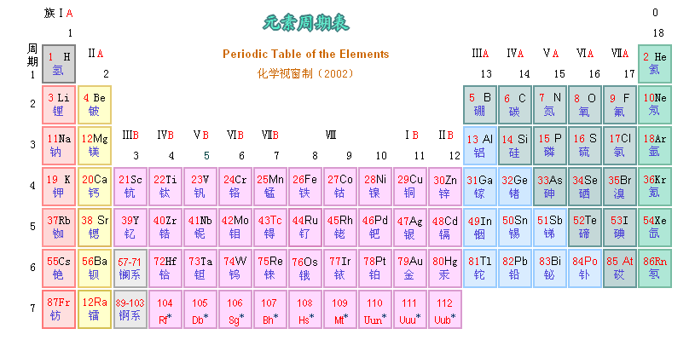
元 素 周 期 表
负电性渐强
1.0
0.9
0.8
1.5
1.2
1.0
负电性渐强
2.0
1.5
1.5
2.5
1.8
1.8
3.0
2.1
2.0
3.5
2.5
2.4
4.0
3.0
2.8

Slide 4

形成元素晶体的规律
负电性渐强
负电性渐强
碱金属负电性最低，原子束缚电子的能力最弱，形成晶体时，价电子易摆脱束缚成为共有化电子，是典型的金属晶体。
随着负电性的增大，向共价晶体过渡，原子并不失去电子，而是为两个原子所共有。

Slide 5
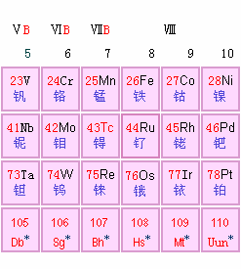
形成元素晶体的规律
V族到VII族元素，由于遵守8－N定则，形成的共价键数目往往不足以维持三维稳定结构的需要，所以常以共价键形成片或链等次级结构，然后再以范德瓦尔斯键结合成晶体。
VIII族元素完全依靠微弱的范德瓦尔斯作用结合成晶体。

Slide 6
形成化合物晶体的规律
负电性差别大的原子易于形成离子晶体，随着这种差别的减小，离子性向共价性结合过渡。
离子性结合
I-VII化合物
绝缘体
随负电性差别减小
共价性结合
III-V化合物
半导体或导体

Slide 7
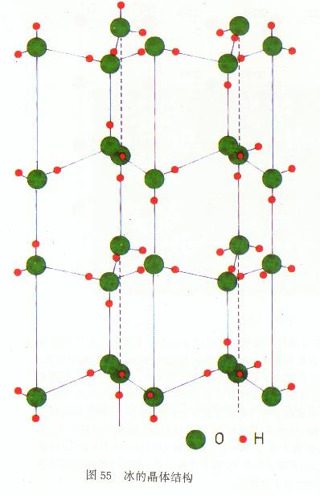
氢键结合
氢原子的电子参与形成共价键后，裸露的氢核与另一负电性较大的原子通过静电作用相互结合。
典型的氢键结构：
冰[(H2O)n-]，固态氟化氢等。
性质：是一种弱相互作用，熔点、沸点介于离子晶体与分子晶体之间，密度小等。

Slide 8
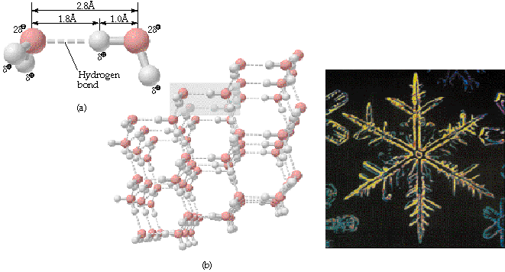
冰的结构
(a)Hydrogen bonding between two water molecules.
The distances shown are those found in ice.
(b) The arrangement of H₂O molecules in ice.

Slide 9
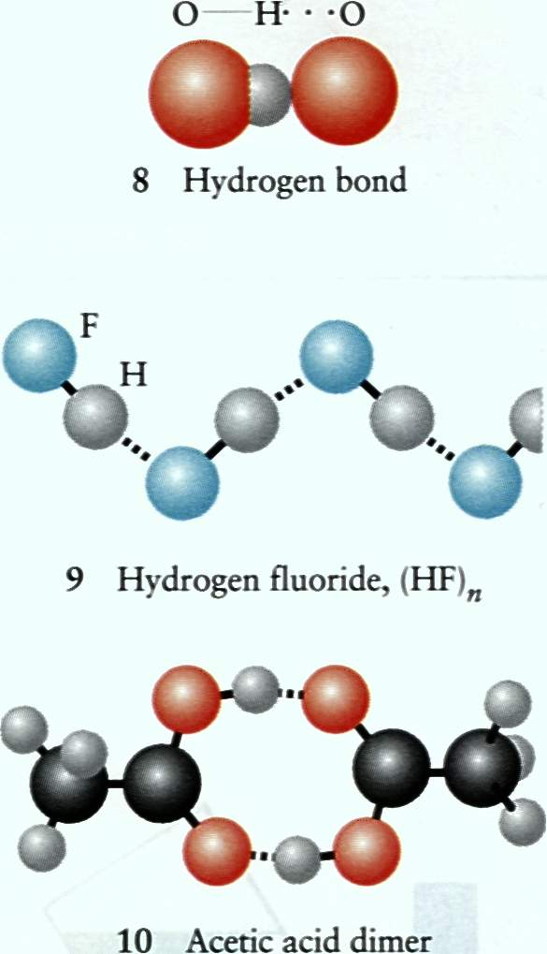
氢键（Hydrogen Bonding）
Hydrogen bonding, which occurs between oxygen, nitrogen, and fluorine atoms bonded to hydrogen atoms, is the strongest type of intermolecular force.
O, N, F原子之间通过H原子连接而成；
最强的分子间力。
CH3COOH

Slide 10
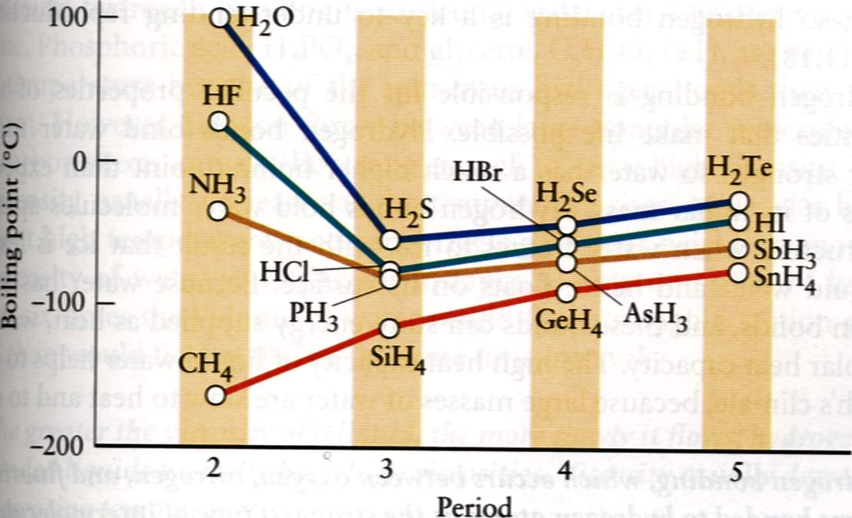
氢键与沸点

Slide 11
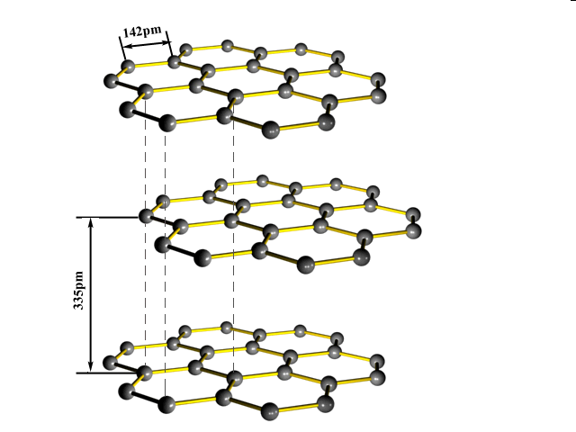
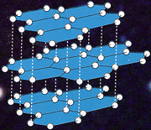
共价键、金属键、范德瓦尔斯键共存的石墨结构
介绍：混合键结构
1s²2s²2p²
1s² 2s¹2p¹_{x}2p¹_{y} 2p¹_{z}
层间为分子间力
构成sp²杂化轨道，键角120°，构成六角平面网状结构。
sp²杂化轨道形成三个共价键；
未参与杂化的2p_{z}电子云，互相重叠而形成金属键；
网层之间的相互作用是范德瓦尔斯结合。
Notes:
实际晶体中原子间的相互作用比较复杂，往往多种键同时存在。例如，石墨和金刚石都是由碳原子组成，但石墨中原子的四个价电子的成键方式与金刚石不同，其中三个价电子组成sp²杂化轨道，分别与相邻的三个碳原子形成三个共价键，在同一个平面内互成120°，使碳原子形成六角平面网状结构。另外每个碳原子还有一个2p电子未参与杂化，它不属于某一个共价键，平面上所有的2p电子云互相重叠而形成金属键，2p电子在网层上可以自由移动，使其具有良好的导电性，网层之间则通过范德瓦尔斯力相结合。

Slide 12
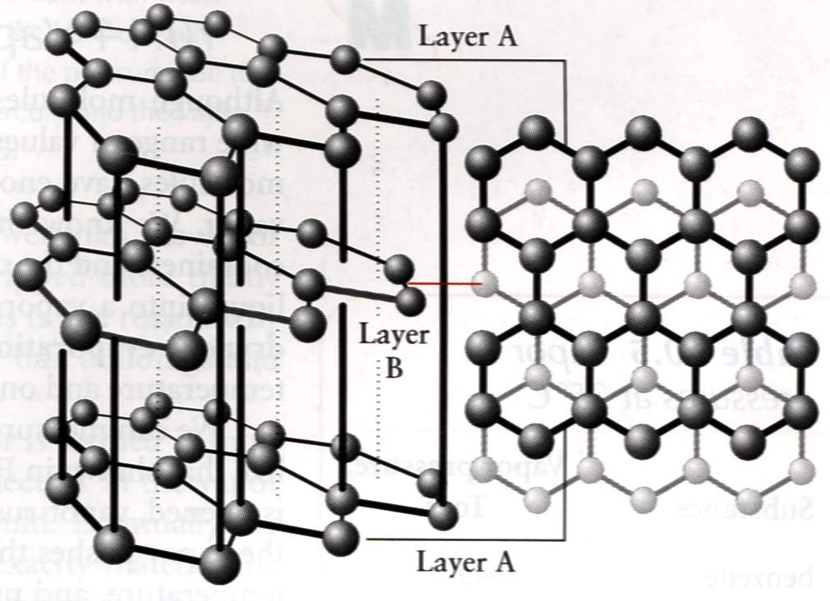
石墨
Graphite consists of staggered layers of hexagonal rings of sp² hybirdized carbon atoms.(Soft and slippery)

Slide 13
类型
结 合 力
特 点
形 成
代表
结合能
离
子
晶
体
稳定的正、负离子相间排列通过库仑静电力相互吸引。
熔点高：硬度大，膨胀系数小，易沿解理面劈裂，高温下有良好的离子导电性。
周期表左右两边负电性差异大的原子之间形成结合。
NaCl
CsCl
LiF
强
数ev/键
共
价
晶
体
共价键：两原子共有的自旋相反配对的电子结构。
完整晶体度大， 熔点一般较高，低温下导电性能较差，为绝缘体或半导体。化学惰性大，由于饱和性、方向性，决定了原子排列只能取有限的几种形式。
负电性接近且较大的原子或同种原子相互结合。
金刚石
Si
Ge
InS_{b}
强
数ev/键
金
属
晶
体
金属键：价电子离化形成的共有化负电子云与处在其中的正离子实通过库仑力而键合。
电导率热导率高、密度大、延展性好，对原子排列无特殊要求，故原子尽可能密集排列（能量低）
电负性小的原子形成
Na,Cu
Ag,Au
Fe
较强
～1ev/键
分
子
晶
体
范德瓦尔斯键：由偶极矩的作用聚合
低熔点、低沸点、易压缩、电绝缘，对原子排列无特殊要求，故一般取密堆积排列。
惰性原子，周期表右下方负电性大的原子之间结合。
惰性（气体）晶体，Ar，有机化合物晶体
弱
～0.1ev/
键
氢
键
晶
体
氢键：氢原子的电子参与形成共价键后，裸露的氢核与另一负电性较大的原子通过静电作用相互结合。
熔点和沸点介于离子晶体和分子晶体之间，密度小，有许多分子聚合的趋势，介电系数大。
氢原子和负电性很大的原子（O、F、N、Cl）结合形成一个构造基元。
冰
H₂F
H₂N
弱
～0.1ev/键

Slide 14
1. 原子结合成晶体时，是以哪种结合力结合，很大程度上决定于它负电性特性。
2. 实际晶体的结合往往不是纯属一种化学键，而是包含两种或更多种键
3. 任何晶体都包含范德瓦尔斯键（电子分布的起伏而产生的瞬时偶极矩总存在）。

